Slide 1
Programme de vidange des fosses septiques
Présentation aux citoyens concernés
Janvier 2025

Slide 2
Objectifs du programme
Conformité au Règlement sur l’évacuation et le traitement des eaux usées des résidences isolées (Q-2, r.22 )​
Entrée en vigueur en 1981​
Selon l’article 13 du Règlement, les fosses doivent être vidangé​
Maintien préventif des installations septiques​
Bon fonctionnement​
Durée de vie prolongée​
Respect de l’environnement​
Protection de l'environnement et de la santé publique​
Rejet dans l’environnement​
Affecte les eaux souterraines​
Gestion optimisée et professionnelle du service

Slide 3
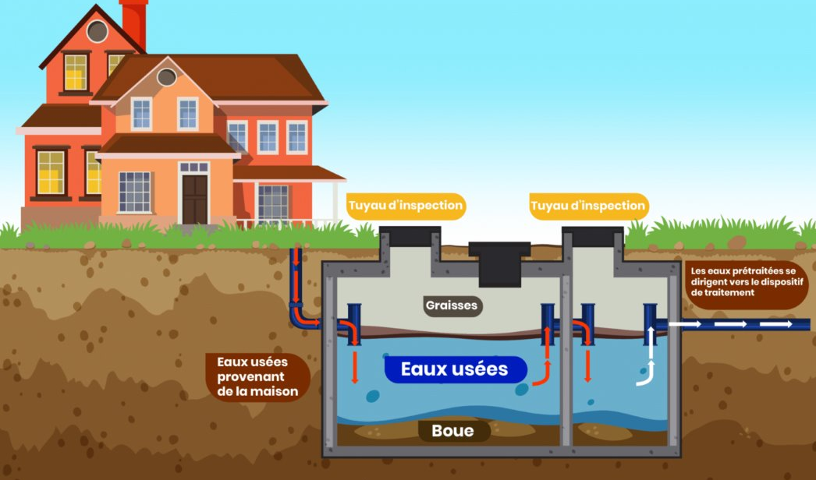
On parle de Quoi?

Slide 4
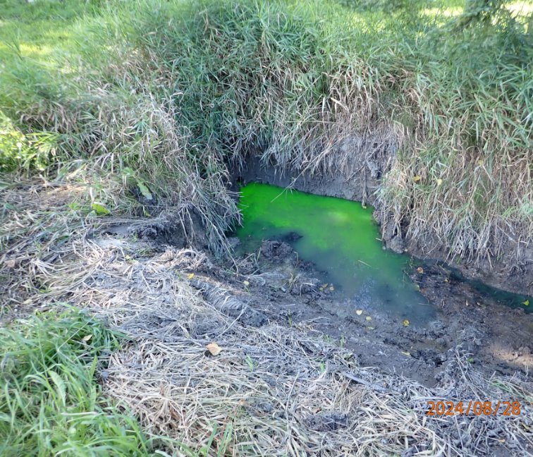
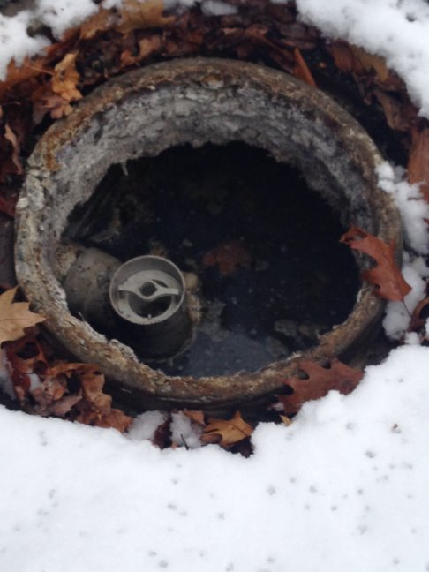
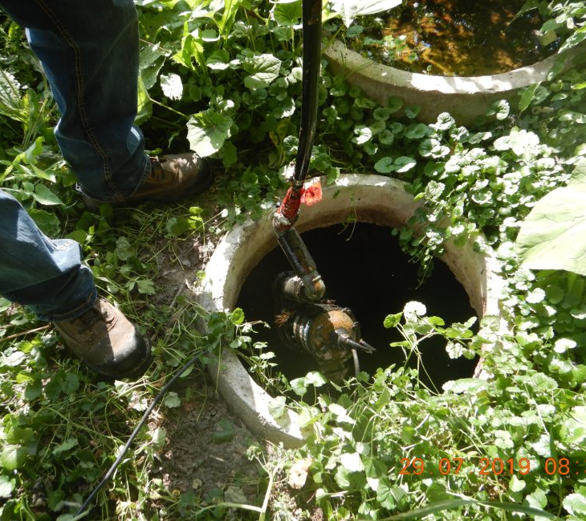
INSTALLATION NON-CONFORME et anomalie​

Slide 5
Scénario de l’appel d’offre régional
Service offert pour toutes les municipalités de la MRC ayant des fosses septiques sur son territoire​
Plus de 4 000 fosses à vidanger sur le territoire de la MRC​
Plus de 400 fosses à vidanger sur le territoire de la Ville de St-Ours​
Service sur 4 ans (appel d’offres / contrat)​
Vidanges de toutes les fosses dans la même année.

Slide 6
Avis de vidange et préparation du citoyen
15 jours avant​
Réception de l'avis de vidange​
Avant la vidange​
Dégager les couvercles (15 cm autour)​
Identifier l'emplacement de la fosse​
Assurer l'accès au camion (4,2m x 4,2m)​
Préparer un boyau d'arrosage​
Cas spéciaux (48h d'avis)​
Fosse à plus de 40m du stationnement​
Autres empêchements (sous le patio, aménagement paysager, etc

Slide 7
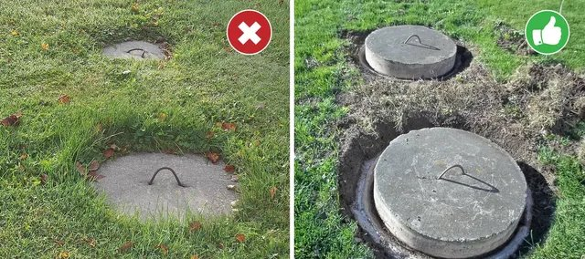
Déroulement
En 2026
Vidange complète ​
Retrait total des boues, liquides et écumes​
Laisse un peu de liquide dans la fosse pour garder les bactéries​
Fréquence​
Résidences permanentes : aux 2 ans (article 13: Q2.r22)​
Résidences saisonnières : aux 4 ans (article 13: Q2.r22)

Slide 8
Services et suivi
Documentation​
Carton de visite après service laissé au citoyen​
Rapport de vidange auprès de la MRC​
Suivi des anomalies auprès de la Ville​
Support​
Questions : Municipalité​
Plaintes : à la MRC​
Prise de rendez-vous par le citoyen: Auprès du fournisseur​
Supervision continue de la part de la MRC et de la municipalité

Slide 9
Combien ca coûte ?
Vidange complète:​ 220 $
Compte de taxe= 110$/an
Frais de gestion:​ 0$
Pénalité si incapacité de faire la vidange à la date prévue:​
20$ pour une deuxième visite​
30$ pour une troisième visite seront facturés si :​
- L'accès à la fosse n'est pas dégagé​
- Vous n'avez pas avisé d'un empêchement 48h à l’avance

Slide 10
Vous êtes chargé comment?
Les frais sont ajoutés au compte de taxes à chaque année pour chacune des propriétés concernées​
Aucune action par le propriétaire pour planifier ou budgéter les vidanges de la fosse septique

Slide 11
Prochaines étapes
Communication ​
Informer les citoyens (site web, réseaux sociaux,etc.)​
Préparer la documentation​
Établir la procédure de traitement des plaintes​
​
Suivi et ajustements​
Contrôle qualité régulier​
Ajustements des procédures au besoin​
Rapports périodiques​
Évaluation continue du programme

Slide 12
Saviez-vous que?
… une installation septique défaillante peut entraîner des conséquences graves telles que la contamination de puits d’eau potable, des refoulements d’égouts dans la résidence et des rejets d’eaux usées dans l’environnement qui pourraient avoir des impacts sur la santé, sur les milieux naturels et sur la valeur de votre propriété. (Source : Association des entreprises en eau du Québec et ministère de la Lutte contre les changements climatiques, de la Faune et des parcs).
Questions fréquemment posées :
Fosse de rétention ou périodique?
Est-ce qu'elles sont éligibles ou non aux vidanges par la MRC? Oui elles le sont, seul le système bio kinétique n’a pas besoin de vidange car c’est un système à turbine (air).
Nettoyage du préfiltre? Le nettoyage du préfiltre n’est pas inclus dans le contrat.
Est-ce que la compagnie peut faire le nettoyage si tout est disponible (boyau d'arrosage, etc.) Oui, si tout est en place.
S'il y a un bris causé par les employés (couvercle, etc.) qui va remplacer et qui paie les frais? L’entreprise est responsable des bris.
Où seront acheminer les boues des vidanges? Dans un site autorisé du ministère.
Je vis seule dans ma maison, j'ai une fosse conçue pour 3 chambres, est-ce que je dois faire vidanger quand même? Oui, la vidange est obligatoire en respect du Q2.-R22 peut importe le nombre de chambres ou de personnes à l’intérieur du logement.
J'ai une installation septique (Bionest ou Écoflo) est-ce que je dois faire vidanger ma fosse quand même au 2 ans, malgré qu'une évaluation de mon installation se fait par la compagnie 1 ou 2 fois par année? Oui, la vidange est obligatoire.

